Slide 1
Segunda sesión

Slide 2
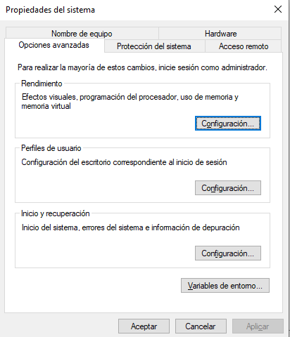
Variables de entorno
Variables usada por el sistema operativo
Variable PATH

Slide 3
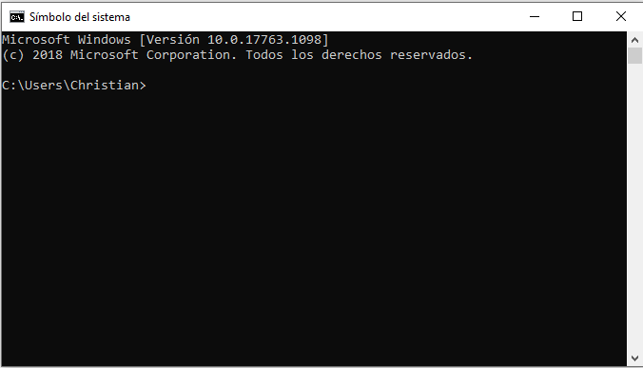
Línea de comando
Consola, interfaz de línea de comando (CLI), shell

Slide 4
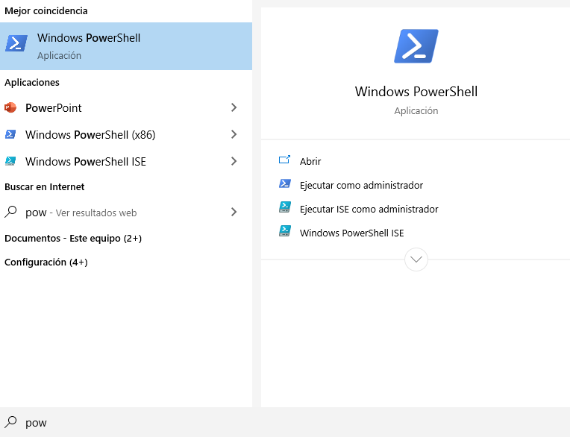
Windows PowerShell

Slide 5
Algunos comandos
cd – change directory (. es el actual, .. el de arriba)
pwd – print working directory
ls – list files
mkdir – make a directory
rm – remove file (-r recursive)
cp – copy file
exit

Slide 6
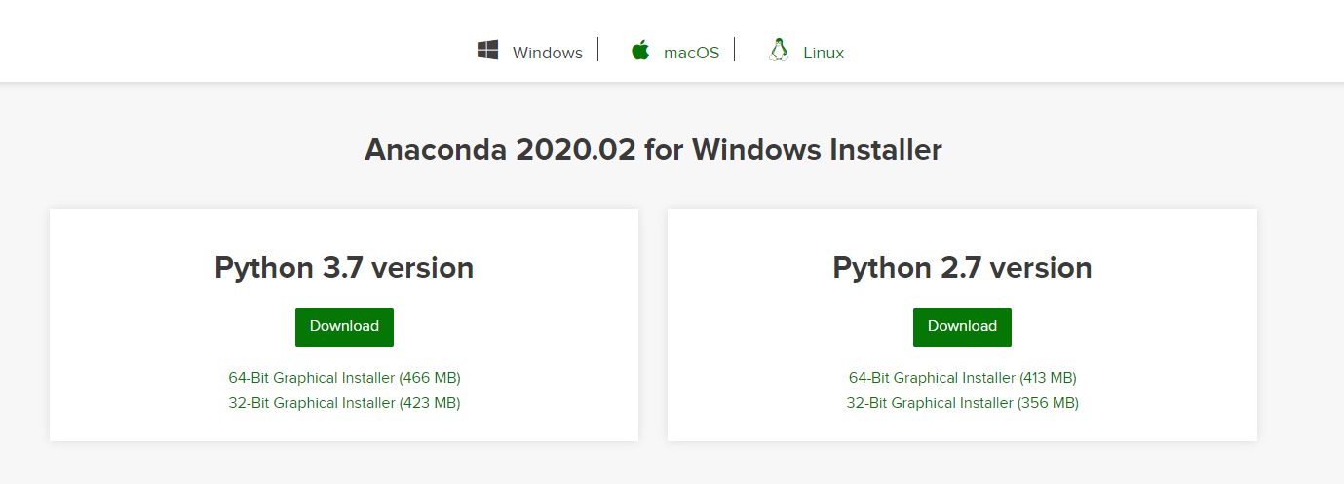
Instalar Anaconda

Slide 7
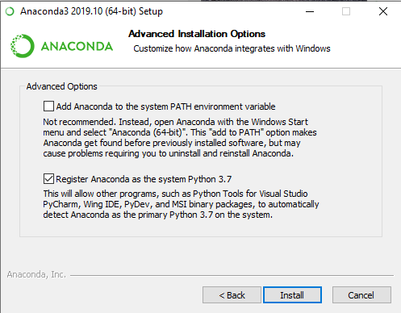
Instalación de Anaconda
No agregaremos Anaconda al PATH

Slide 8
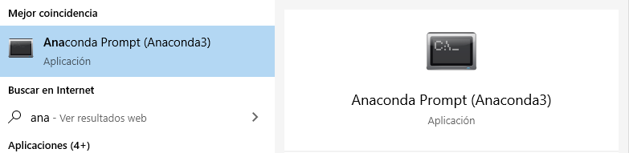
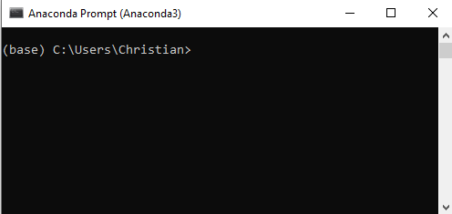
Línea de comando de Anaconda

Slide 9
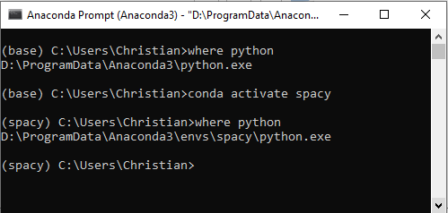
El ambiente (base)

Slide 10
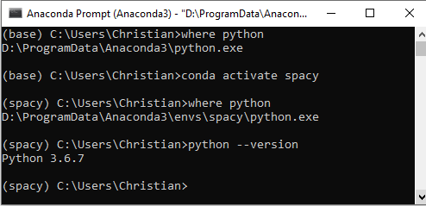
Versión de Python
python --version

Slide 11
Llamando el intérprete
Cómo llamar el intérprete
Tipos de datos
str (comillas simple, dobles y triples comillas)
int
float
Funciones built-in
type()
print()
quit()

Slide 12
Codificaciones de texto en la computadora
ASCII
Unicode (UTF-8)
Cadenas en Python 3 son Unicode por default
\n, \t, \r, \\

Slide 13
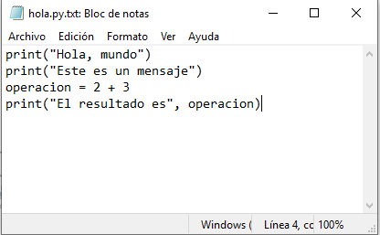
Primer script

Slide 14
Quiz 2

